Slide 1
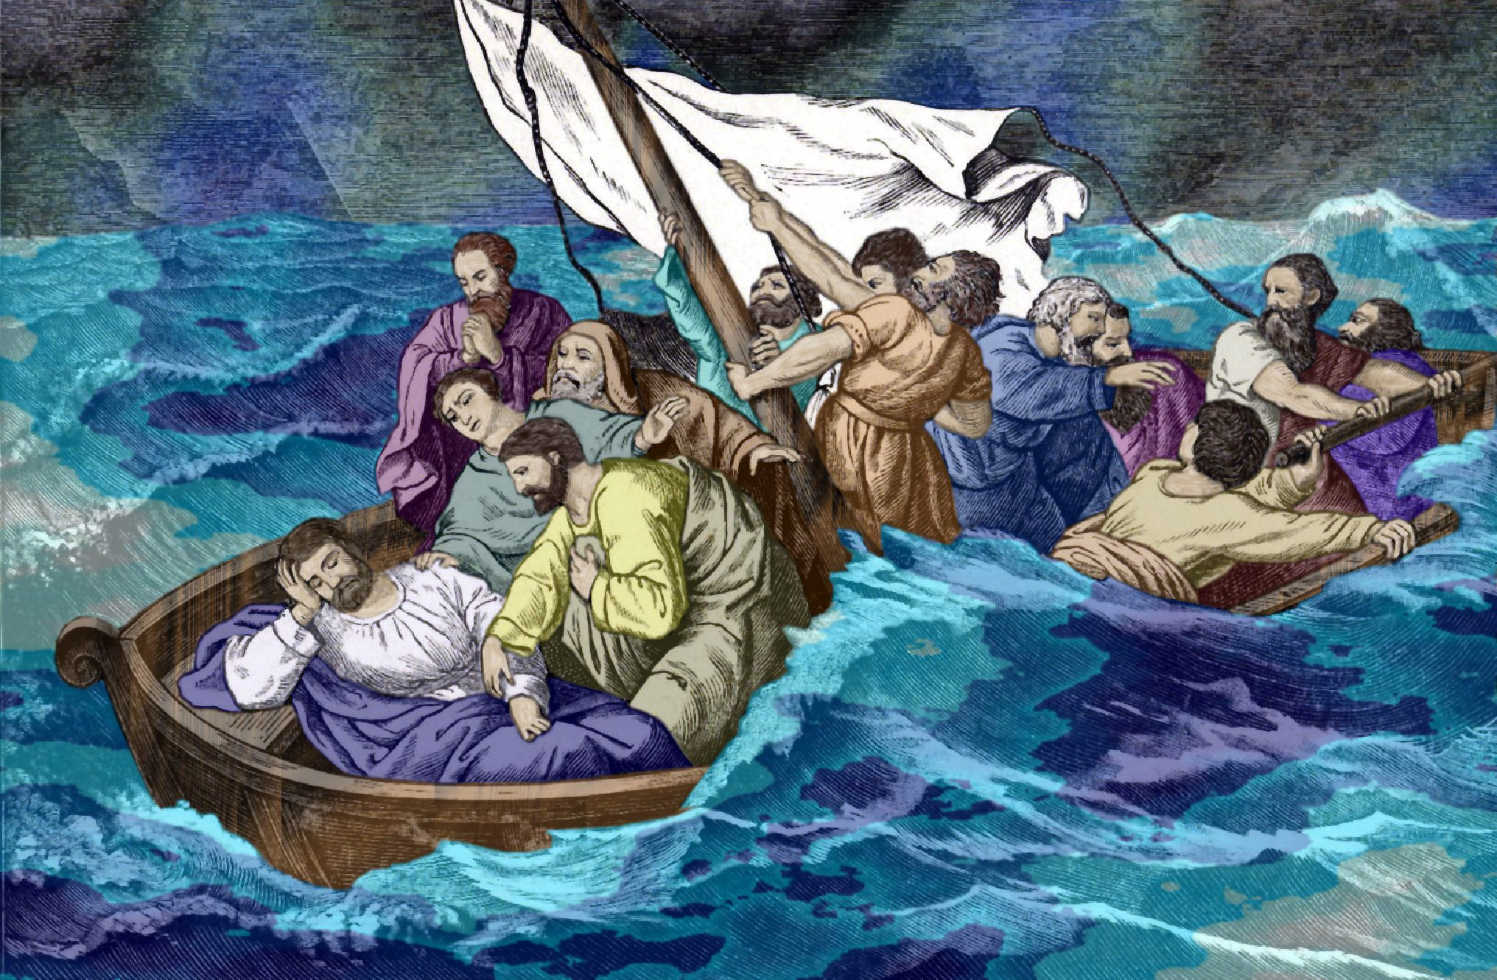
你们可以放心（2）

Slide 2
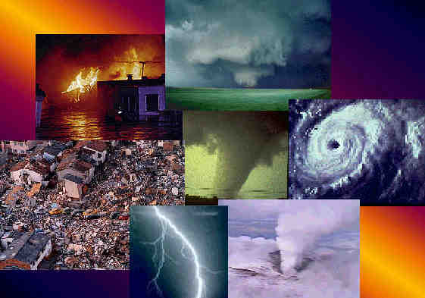
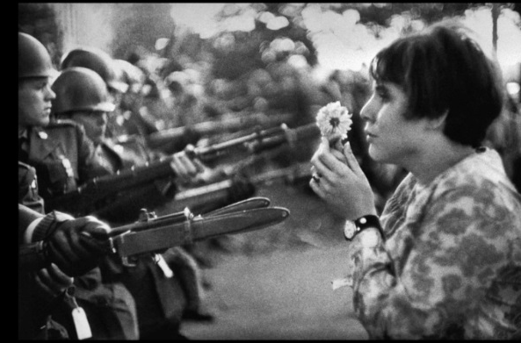
为什么人无法放心？

Slide 3
约14:1 你们心里不要忧愁；你们信神，也当信我。

Slide 4
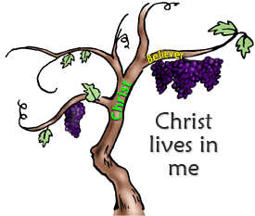
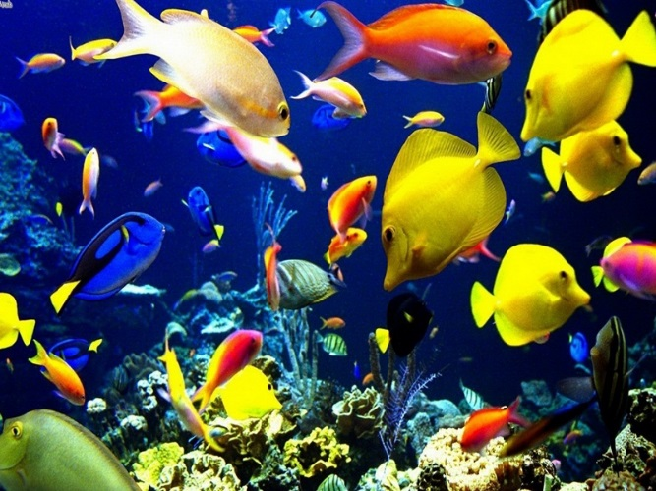
真神是怎样的？
徒17:27 要叫他们寻求神，或者可以揣摩而得，其实他离我们各人不远；17:28 我们生活、动作、存留，都在乎他（For in him we live, and move, and have our being）。就如你们作诗的，有人说：我们也是他所生的。

Slide 5
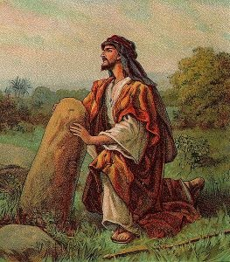
一个以神为神的“朴素”例子
创28:20-22 雅各许愿说： 神若与我同在，在我所行的路上保佑我，又给我食物吃，衣服穿， 使我平平安安地回到我父亲的家，我就必以耶和华为我的 神。我所立为柱子的石头也必作 神的殿，凡你所赐给我的，我必将十分之一献给你。

Slide 6
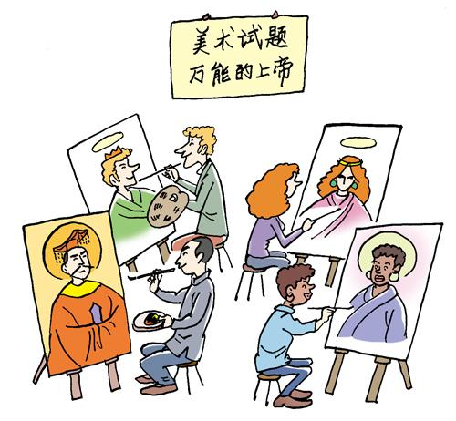
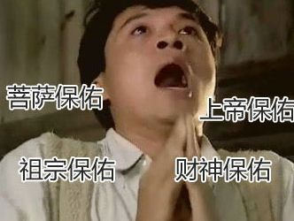
一个以神为神的“朴素”例子
创28:20-22 雅各许愿说： 神若与我同在，在我所行的路上保佑我，又给我食物吃，衣服穿， 使我平平安安地回到我父亲的家，我就必以耶和华为我的 神。我所立为柱子的石头也必作 神的殿，凡你所赐给我的，我必将十分之一献给你。

Slide 7
一个以神为神的“朴素”例子
创28:20-22 雅各许愿说： 神若与我同在，在我所行的路上保佑我，又给我食物吃，衣服穿， 使我平平安安地回到我父亲的家，我就必以耶和华为我的 神。我所立为柱子的石头也必作 神的殿，凡你所赐给我的，我必将十分之一献给你。
来11:6 人非有信，就不能得神的喜悦；因为到神面前来的人必须信有神，且信他赏赐那寻求他的人。

Slide 8
一个以神为神的“朴素”例子
创28:20-22 雅各许愿说： 神若与我同在，在我所行的路上保佑我，又给我食物吃，衣服穿， 使我平平安安地回到我父亲的家，我就必以耶和华为我的 神。我所立为柱子的石头也必作 神的殿，凡你所赐给我的，我必将十分之一献给你。
雅1:16 我亲爱的弟兄们，不要看错了。1:17 各样美善的恩赐和各样全备的赏赐都是从上头来的，从众光之父那里降下来的；在他并没有改变，也没有转动的影儿。

Slide 9
一个以神为神的“朴素”例子
创28:20-22 雅各许愿说： 神若与我同在，在我所行的路上保佑我，又给我食物吃，衣服穿， 使我平平安安地回到我父亲的家，我就必以耶和华为我的 神。我所立为柱子的石头也必作 神的殿，凡你所赐给我的，我必将十分之一献给你。
太10:37 爱父母过于爱我的，不配作我的门徒(not worthy of me, i.e., of similar weight or value)；爱儿女过于爱我的，不配作我的门徒；10:38 不背着他的十字架跟从我的，也不配作我的门徒。10:39 得着生命(soul)的，将要失丧生命；为我失丧生命的，将要得着生命。

Slide 10
一个以神为神的“朴素”例子
创31:1 雅各听见拉班的儿子们有话说：雅各把我们父亲所有的都夺了去，并藉着我们父亲的，得了这一切的荣耀(或作财)。31:2 雅各见拉班的气色向他不如从前了。31:3 耶和华对雅各说：你要回你祖、你父之地，到你亲族那里去，我必与你同在。

Slide 11
一个以神为神的“朴素”例子
创31:4 雅各就打发人，叫拉结和利亚到田野羊群那里来，31:5 对他们说：我看你们父亲的气色向我不如从前了；但我父亲的 神向来与我同在。31:6 你们也知道，我尽了我的力量服事你们的父亲。

Slide 12
一个以神为神的“朴素”例子
创31:7 你们的父亲欺哄我，十次改了我的工价；然而 神不容他害我。31:8 他若说：有点的归你作工价，羊群所生的都有点；他若说：有纹的归你作工价，羊群所生的都有纹。31:9 这样， 神把你们父亲的牲畜夺来赐给我了。

Slide 13
一个以神为神的“朴素”例子
创31:11 神的使者在那梦中呼叫我说：雅各。我说：我在这里。31:12 他说：你举目观看，跳母羊的公羊都是有纹的、有点的、有花斑的；凡拉班向你所做的，我都看见了。31:13 我是伯特利的神；你在那里用油浇过柱子，向我许过愿。现今你起来，离开这地，
回你本地去罢！

Slide 14
一个以神为神的“朴素”例子
…
创31:20 雅各背着亚兰人拉班偷走了，并不告诉他，31:21 就带着所有的逃跑。他起身过大河，面向基列山行去。31:22 到第叁日，有人告诉拉班，雅各逃跑了。

Slide 15
一个以神为神的“朴素”例子
创31:23 拉班带领他的众弟兄去追赶，追了七日，在基列山就追上了。31:24 夜间， 神到亚兰人拉班那里，在梦中对他说：你要小心，不可与雅各说好说歹。
…

Slide 16
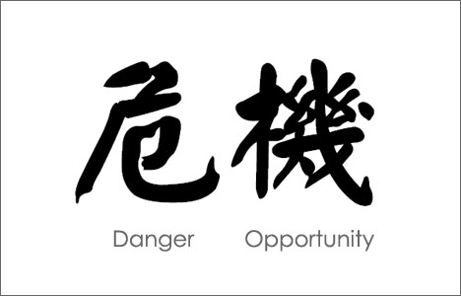
雅各面临人生危机时与神的经历
创32:1 雅各仍旧行路，神的使者遇见他。32:2 雅各看见他们就说：这是 神的军兵，于是给那地方起名叫玛哈念(就是二军兵的意思)。32:3 雅各打发人先往西珥地去，就是以东地，见他哥哥以扫，32:4 吩咐他们说：你们对我主以扫说：你的仆人雅各这样说：我在拉班那里寄居，直到如今。

Slide 17
雅各面临人生危机时与神的经历
创32:5 我有牛、驴、羊群、仆婢，现在打发人来报告我主，为要在你眼前蒙恩。32:6 所打发的人回到雅各那里，说：我们到了你哥哥以扫那里，他带着四百人，正迎着你来。32:7 雅各就甚惧怕，而且愁烦，便把那与他同在的人口和羊群、牛群、骆驼分做两队，

Slide 18
雅各面临人生危机时与神的经历
创32:8 说：以扫若来击杀这一队，剩下的那一队还可以逃避。32:9 雅各说：耶和华我祖亚伯拉罕的 神，我父亲以撒的 神阿，你曾对我说：回你本地本族去，我要厚待你。32:10 你向仆人所施的一切慈爱和诚实，我一点也不配得；我先前只拿着我的杖过这约但河，如今我却成了两队了。

Slide 19
雅各面临人生危机时与神的经历
创32:11 求你救我脱离我哥哥以扫的手；因为我怕他来杀我，连妻子带儿女一同杀了。32:12 你曾说：我必定厚待你，使你的后裔如同海边的沙，多得不可胜数。32:13 当夜，雅各在那里住宿，就从他所有的物中拿礼物要送给他哥哥以扫：

Slide 20
雅各面临人生危机时与神的经历
创32:14 母山羊二百隻，公山羊二十隻，母绵羊二百隻，公绵羊二十隻，32:15 奶崽子的骆驼叁十隻，各带着崽子，母牛四十隻，公牛十隻，母驴二十匹，驴驹十匹；32:16 每样各分一群，交在仆人手下，就对仆人说：你们要在我前头过去，使群群相离，有空閒的地方；

Slide 21
雅各面临人生危机时与神的经历
创32:17 又吩咐儘先走的说：我哥哥以扫遇见你的时候，问你说：你是那家的人？要往那里去？你前头？这些是谁的？32:18 你就说：是你仆人雅各的，是送给我主以扫的礼物；他自己也在我们后边。32:19 又吩咐第二、第叁，和一切赶群畜的人说：你们遇见以扫的时候也要这样对他说；

Slide 22
雅各面临人生危机时与神的经历
创32:20 并且你们要说：你仆人雅各在我们后边。因雅各心里说：我藉着在我前头去的礼物解他的恨，然后再见他的面，或者他容纳我。32:21 于是礼物先过去了；那夜，雅各在队中住宿。32:22 他夜间起来，带着两个妻子，两个使女，并十一个儿子，都过了雅博渡口，

Slide 23
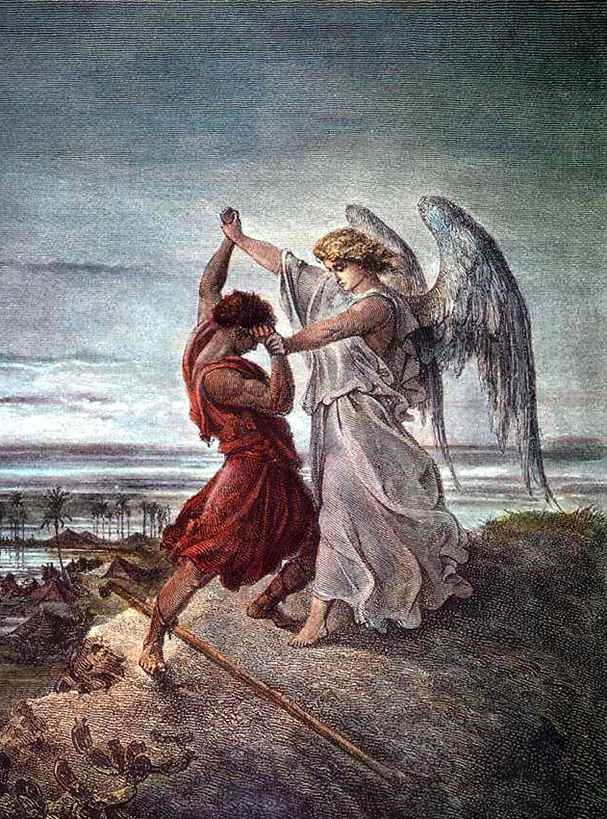
雅各面临人生危机时与神的经历
创32:23 先打发他们过河，又打发所有的都过去，32:24 只剩下雅各一人。有一个人来和他摔跤，直到黎明。32:25 那人见自己胜不过他，就将他的大腿窝摸了一把，雅各的大腿窝正在摔跤的时候就扭了。 32:26 那人说：天黎明了，容我去罢！雅各说：你不给我祝福，我就不容你去。

Slide 24
雅各面临人生危机时与神的经历
创32:27 那人说：你名叫甚么？他说：我名叫雅各。32:28 那人说：你的名不要再叫雅各，要叫以色列 ；因为你与 神与人较力，都得了胜。 32:29 雅各问他说：请将你的名告诉我。那人说：何必问我的名？于是在那里给雅各祝福。

Slide 25
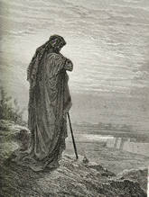
雅各面临人生危机时与神的经历
创32:30 雅各便给那地方起名叫毘努伊勒(就是神之面的意思)，意思说：我面对面见了 神，我的性命仍得保全。
32:31 日头刚出来的时候，雅各经过毘努伊勒，他的大腿就瘸了。32:32 故此，以色列人不吃大腿窝的筋，直到今日，因为那人摸了雅各大腿窝的筋。

Slide 26
雅各面临人生危机时与神的经历
创32:27 那人说：你名叫甚么？他说：我名叫雅各。32:28 那人说：你的名不要再叫雅各（Jacob），要叫以色列 (who prevails with God)；因为你与 神与人较力，都得了胜。 32:29 雅各问他说：请将你的名告诉我。那人说：何必问我的名？于是在那里给雅各祝福。
启5:5 长老中有一位对我说：不要哭。看哪，犹大支派中的狮子，大卫的根，他已得胜，能以展开那书卷，揭开那七印。5:6 我又看见宝座与四活物，并长老之中有羔羊站立，象是被杀过的，有七角七眼，就是神的七灵，奉差遣往普天下去的。

Slide 27
雅各面临人生危机时与神的经历
创32:27 那人说：你名叫甚么？他说：我名叫雅各。32:28 那人说：你的名不要再叫雅各（Jacob），要叫以色列 (who prevails with God)；因为你与 神与人较力，都得了胜。 32:29 雅各问他说：请将你的名告诉我。那人说：何必问我的名？于是在那里给雅各祝福。
林后12:9-10他对我说：我的恩典够你用的，因为我的能力是在人的软弱上显得完全。所以，我更喜欢夸自己的软弱，好叫基督的能力覆庇我。我为基督的缘故，就以软弱、凌辱、急难、逼迫、困苦为可喜乐的；因我甚么时候软弱，甚么时候就刚强了。

Slide 28
神再次向雅各显现
创35:1 神對雅各說：起來！上伯特利去，住在那裡；要在那裡築一座壇給神，就是你逃避你哥哥以掃的時候向你顯現的那位。35:2 雅各就對他家中的人並一切與他同在的人說：你們要除掉你們中間的外邦 神，也要自潔，更換衣裳。

Slide 29
神再次向雅各显现
创35:3 我們要起來，上伯特利去，在那裡我要築一座壇給神，就是在我遭難的日子應允我的禱告、在我行的路上保佑我的那位。35:4 他們就把外邦人的神像和他們耳朵上的環子交給雅各；雅各都藏在示劍那裡的橡樹底下。35:5 他們便起行前往。神使那周圍城邑的人都甚驚懼，就不追趕雅各的眾子了。

Slide 30
神再次向雅各显现
创35:6 於是雅各和一切與他同在的人到了迦南地的路斯，就是伯特利。35:7 他在那裡築了一座壇，就給那地方起名叫伊勒伯特利(就是伯特利之神的意思)；因為他逃避他哥哥的時候， 神在那裡向他顯現。35:8 利百加的奶母底波拉死了，就葬在伯特利下邊橡樹底下；那棵樹名叫亞倫巴古。

Slide 31
神再次向雅各显现
创35:9 雅各從巴旦亞蘭回來， 神又向他顯現，賜福與他，35:10 且對他說：你的名原是雅各，從今以後不要再叫雅各，要叫以色列。這樣，他就改名叫以色列。35:11 神又對他說：我是全能的神；你要生養眾多，將來有一族和多國的民從你而生，又有君王從你而出。

Slide 32
神再次向雅各显现
创35:12 我所賜給亞伯拉罕和以撒的地，我要賜給你與你的後裔。35:13 神就從那與雅各說話的地方升上去了。35:14 雅各便在那裡立了一根石柱，在柱子上奠酒，澆油。35:15 雅各就給那地方起名叫伯特利。

